Slide 1


ГКОУ Детский дом города Орска Оренбургской области
ТЕМА: «Развитие речи у дошкольников с ОВЗ с помощью логоритмических упражнений»
Автор: Стыценкова Марина Николаевна

Slide 2

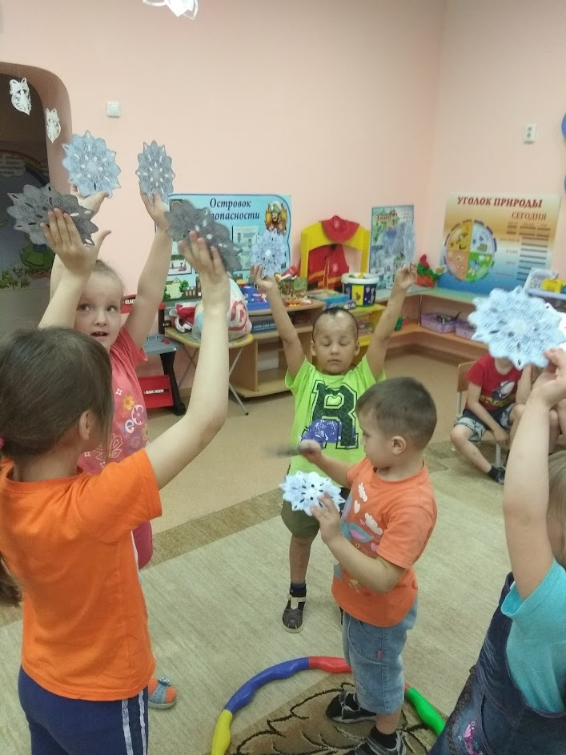
Актуальность:
В настоящее время, в результате вмешательства факторов среды и образа жизни, происходит не только увеличение количества детей с нарушениями в развитии, но и утяжеляется форма самих нарушений. Это результат плохой экологии, большого количества общих заболеваний детей, значительного увеличения количества неблагополучных семей и т.д. Поэтому, одной из главных линий в сегодняшней реформе образования является использование здоровьесберегающих технологий.

Slide 3


Практика показывает, что наряду с традиционными методами работы в коррекции речевых нарушений, большую положительную роль может сыграть логопедическая ритмика (логоритмика), основанная на синтезе слова, движения и музыки. Движение помогает осмыслить и запомнить слово.
Музыка вызывает у детей положительные эмоции, повышает тонус коры головного мозга и тонизирует ЦНС, усиливает внимание, стимулирует дыхание, кровообращение улучшает обмен веществ. Значимую роль в слове, движении, музыке играет ритм.

Slide 4

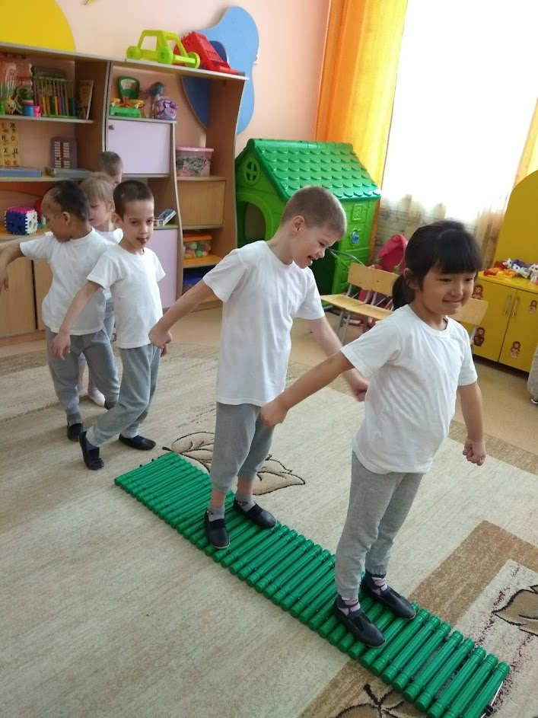
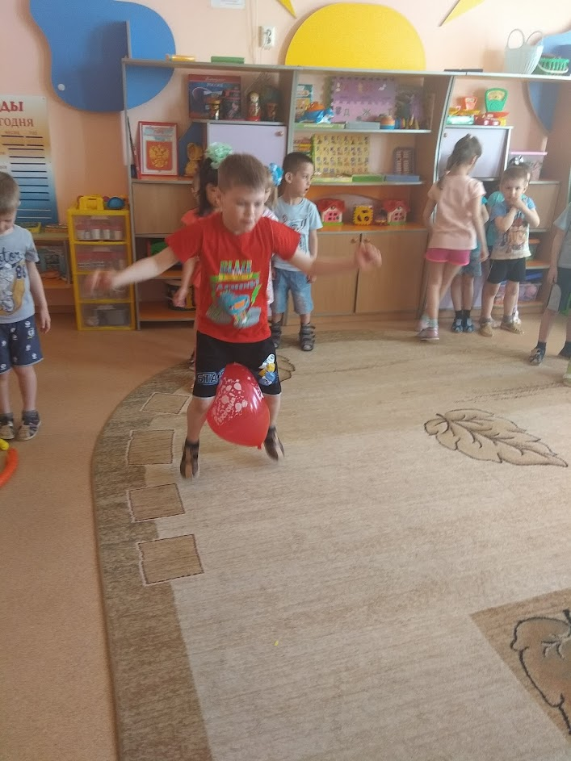
Логоритмика - одно из звеньев коррекционной педагогики, которое связывает воедино слово, музыку и движения.

Slide 5

Укрепление костно-мышечного аппарата; развитие физиологического дыхания; развитие координации движений и моторных функций; воспитание правильной осанки, походки, грации движений; развитие ловкости, силы, выносливости.
Формирование двигательных навыков и умений; пространственных представлений и способности произвольно передвигаться в пространстве относительно других детей и предметов.
Оздоровительные задачи
Образовательные задачи

Slide 6
Воспитательные задачи
Воспитание и развитие чувства ритма; способности ощущать в музыке, движениях и речи ритмическую выразительность; воспитание умения перевоплощаться, проявлять свои художественно-творческие способности; воспитание умения соблюдать заранее установленные правила.
Коррекционные задачи
Развитие речевого дыхания; формирование и развитие артикуляционного праксиса; развитие общей и мелкой моторики; совершенствование лексико-грамматического строя речи, развитие восприятия, воображения, мышления, фонематического слуха, развитие умения расслабиться, снять напряжение.

Slide 7
Задачи обучения:
Создание благоприятных условий для детей, установление контакта с каждым ребенком с целью выявления его двигательных и музыкальных возможностей.
Проведение активной работы по организации детского коллектива.
Осуществление коррекционной работы:
- закреплять артикуляции звуков в определенной последовательности;
- формировать умения двигаться в соответствии с текстом, ориентироваться в пространстве;
- научить детей правильно выполнять оздоровительные упражнения, самомассаж;
- развивать музыкальные и творческие способности детей;
- развивать речевую моторику для формирования артикуляционной базы звуков, темпа, ритма речи;

Slide 8

- развивать правильное дыхание;
- развивать общую и мелкую моторику, умение напрягать и расслаблять мышцы;
- развивать зрительное, слуховое и двигательное внимание, память.
Воспитание у детей доброжелательного отношения к окружающим людям, бережного отношения к природе, животным.

Slide 9
В ходе логоритмических занятий применяются следующие средства:
Ходьба друг за другом, ходьба «Змейкой»,
на носках, на пятках, на внешней стороне стопы и др..
Ходьба и маршировка различных направлениях
Упражнения на развитие дыхания, голоса и артикуляции
Произнесение на выдохе гласных и согласных звуков с музыкальным сопровождением и без него; упражнения артикуляционной гимнастики; дыхательные игры и упражнения, фонопедические упражнения.
Упражнения для кистей рук, укрепления мышц плечевого пояса, туловища, ног с чередованием напряжения и расслабления.
Упражнения, регулирующие мышечный тонус

Slide 10
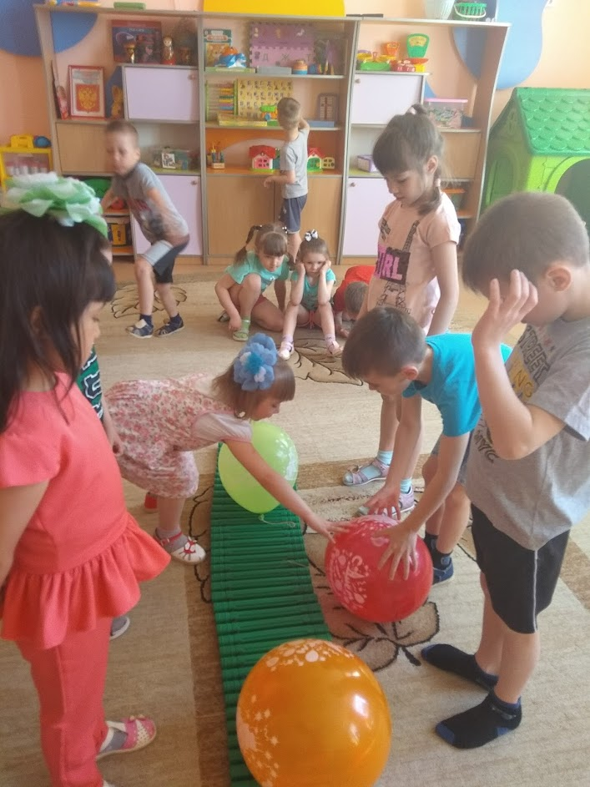
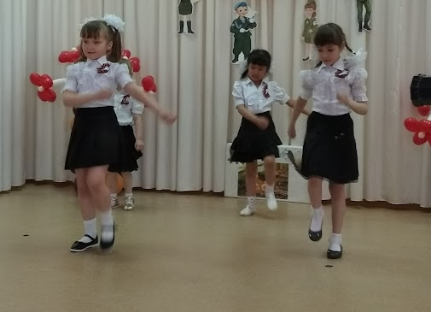

Slide 11
Игры на воспитание быстрой и точной реакции на слуховые и зрительные раздражители с использованием музыкального сопровождения
Упражнения, активизирующие внимание
Пальчиковая гимнастика, самомассаж,
пальчиковые игры
Упражнения на развитие мелкой моторики
Проговаривание стихотворного текста с движениями: «Расскажи стихи руками» и без них (одни дети произносят текст, другие выполняют движения)
Речевые упражнения без музыкального сопровождения

Slide 12
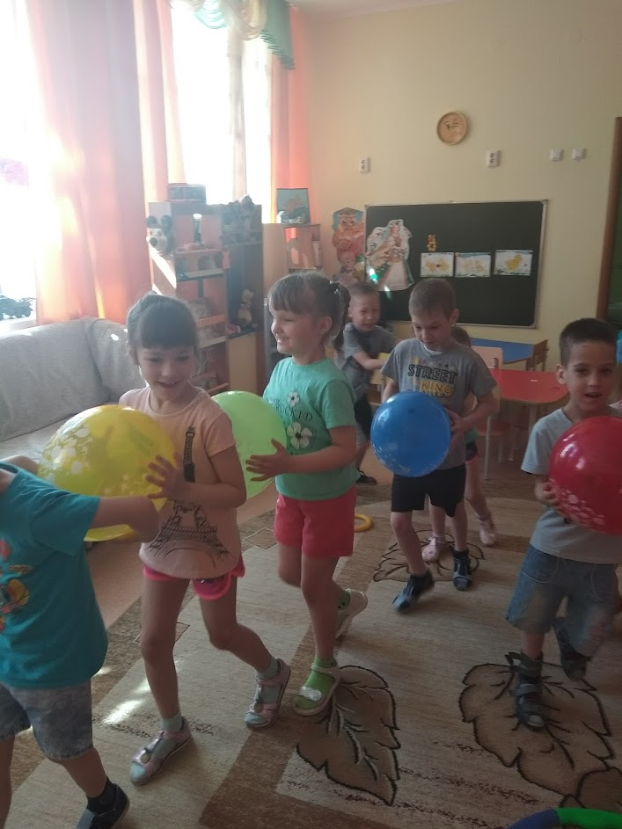
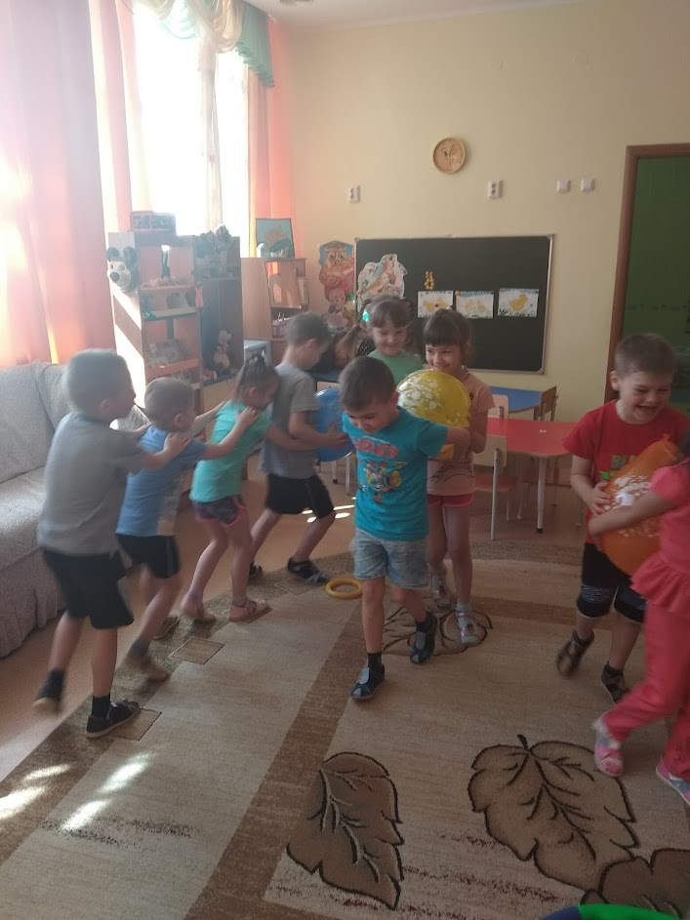

Slide 13
Шумовой оркестр, танцы, хороводы
Музыкально-ритмические
упражнения
Логопедические распевки, песни
Пение
Сюжетные игры, игры с элементами спорта,
игры- драматизации.
Подвижные игры

Slide 14
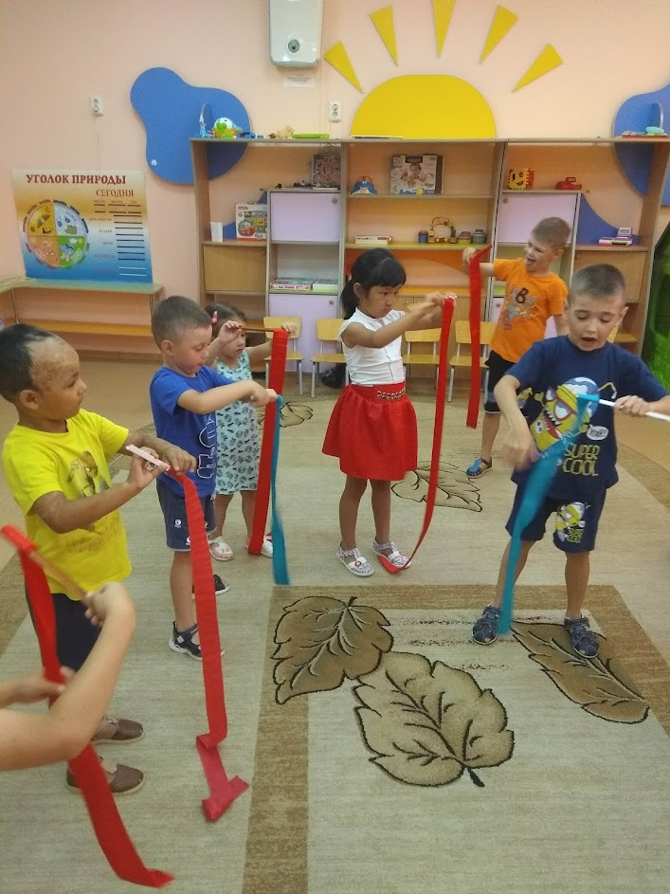
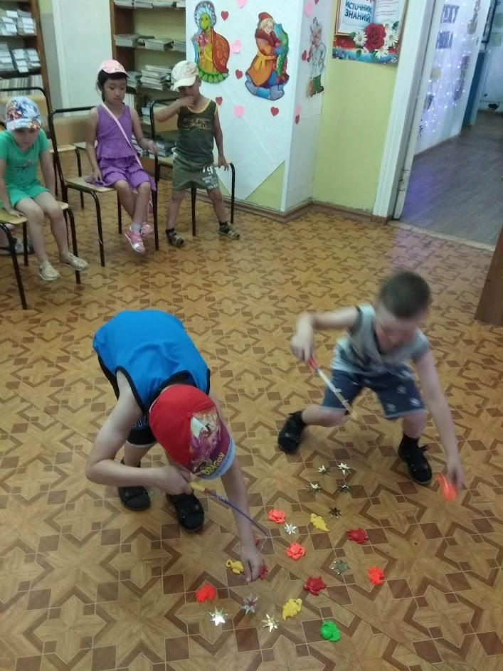

Slide 15
Ожидаемые результаты обучения:
Сформированность знаний по лексическим темам.
Сформированность умений выполнять движения в соответствии со словами.
Сформированность правильного речевого и физиологического дыхания.
Способность правильно выполнять артикуляции звуков отдельно и в слоговых рядах, дифференцировать парные согласные звуки.
Способность выполнить оздоровительные упражнения для горла, для улучшения осанки, дыхательные и пальчиковые упражнения, самомассаж лица и массаж тела, этюды на напряжение и расслабление мышц тела.
Способность ориентироваться в пространстве, двигаться в заданном направлении.

Slide 16
Улучшение показателей слухового, зрительного, двигательного внимания, памяти.
Положительные результаты диагностик музыкальных и творческих способностей детей в соответствии с возрастом дошкольников (дети внимательно слушают музыку, активно отвечают на вопросы о характере и содержании музыкальных произведений, поют, танцуют, играют на музыкальных инструментах, сочиняют мелодии, ритмические рисунки, танцевальные и общеразвивающие движения).
Улучшение результатов диагностик развития речи.
Воспитание бережного отношения к природе, животным.
Воспитание у детей потребности в здоровом образе жизни, заботе о своем здоровье и здоровье окружающих.

Slide 17

Требования к проведению логоритмических занятий:
Занятия проводятся 1 раз в неделю;
Индивидуальный подход к каждому ребенку;
Каждое занятие представляет тематическую и игровую целостность;
На занятии все упражнения проводятся по подражанию, речевой материал предварительно не выучивается.

Slide 18
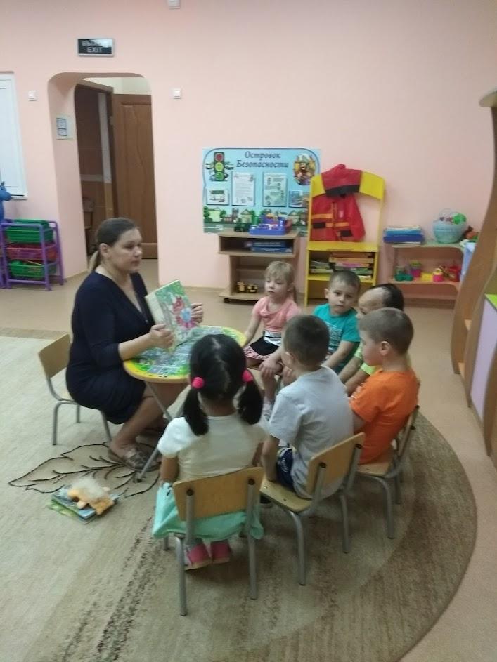
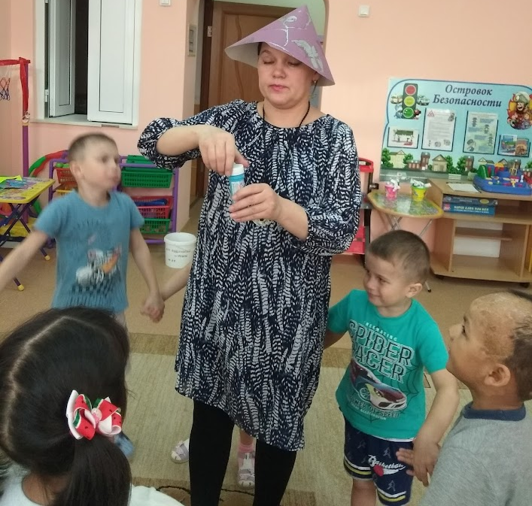
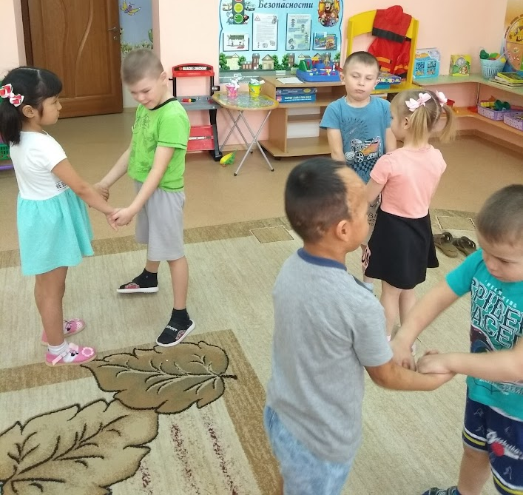
Результаты опыта:
Накоплен практический и методический материал по логоритмике;
Сформирована копилка материалов для занятий;
Разработан тематический план;
Систематизированы авторские разработки упражнений;
Результаты диагностики.

Slide 19
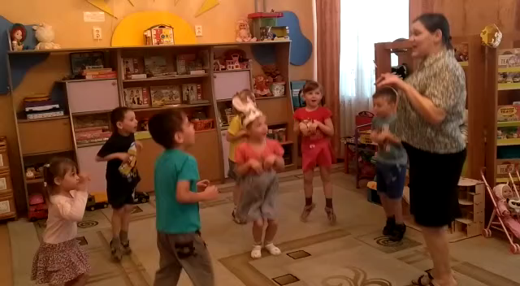

Slide 20

СПАСИБО ЗА ВНИМАНИЕ!

